Slide 1
Өзін-өзі тану
Сабақ тақырыбы:
Мейірімге толы жүрек

Slide 2
Мақсаты
Білімділік:
Оқушылардың мейрімділік, қайырымдылық туралы түсініктерін кеңейту. Балаларды мейрімді болуға, қайырымдық көрсетуге дағдыландыру.
Дамытушылық:
Мейірімділікті білу іскерлігін дамыту.
Тәрбиелік:
Қамқорлық жасауға жетелеу, мейірімділікке тәрбиелеу.

Slide 3
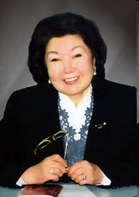
«Өзін-өзі тану» курсы адамға өзін-өзі анықтауға, жақсы қасиеттерін ашуға, өзіне адалдыққа, өзінің абыройын сақтай отырып үнемі Адам, осы сөздің толық мағынасында, болып қалуға көмектеседі.
Сара Алпысқызы Назарбаева

Slide 4
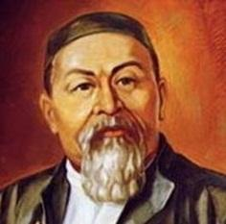
Абай
Құнанбаев
Абайдың қара сөздері.
Он төртінші сөз.
Тірі адамның жүректен аяулы жері бола ма? Біздің қазақтың жүректі кісі дегені - батыр кісі дегені. Онан басқа жүректің қасиеттерін анықтап біле алмайды. Рақымдылық, мейірбандылық, әртүрлі істе адам баласын өз бауырым деп, езіне ойлағандай оларға да болса игі еді демек, бұлар - жүрек ісі.

Slide 5
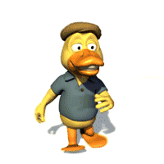
Мұғалімнің сыйы
«Қайырлы таң»

Slide 6
Жаңа сабақ
Мейірімге толы
Жүрек.

Slide 7
Тыныштық сәті
Орманға саяхат.
Notes:
7

Slide 8
Ойланайық, пікірлесейік
Мейірімділікті қалай көрсетуге болады?
Өздеріңе мейірімділік көрстекен кезде қандай сезімге бөлендіңдер?

Slide 9
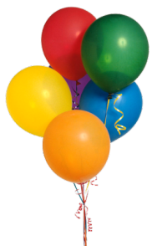
Күн нұрындай көңілім,
Даламдай кең пейілім.
Жүрегім толы мейірім,
Бәріне ортақ шуағым,
Қайырымды боламын!

Slide 10
Оқушылар бір –біріне жүрек жылуын сыйлап, әр оқушы бір – біріне мейірімді, қайырымды, жылы сезімге толы екенін, жақсылықтың бәрі жүректен шығатынын жеткізу.

Slide 11
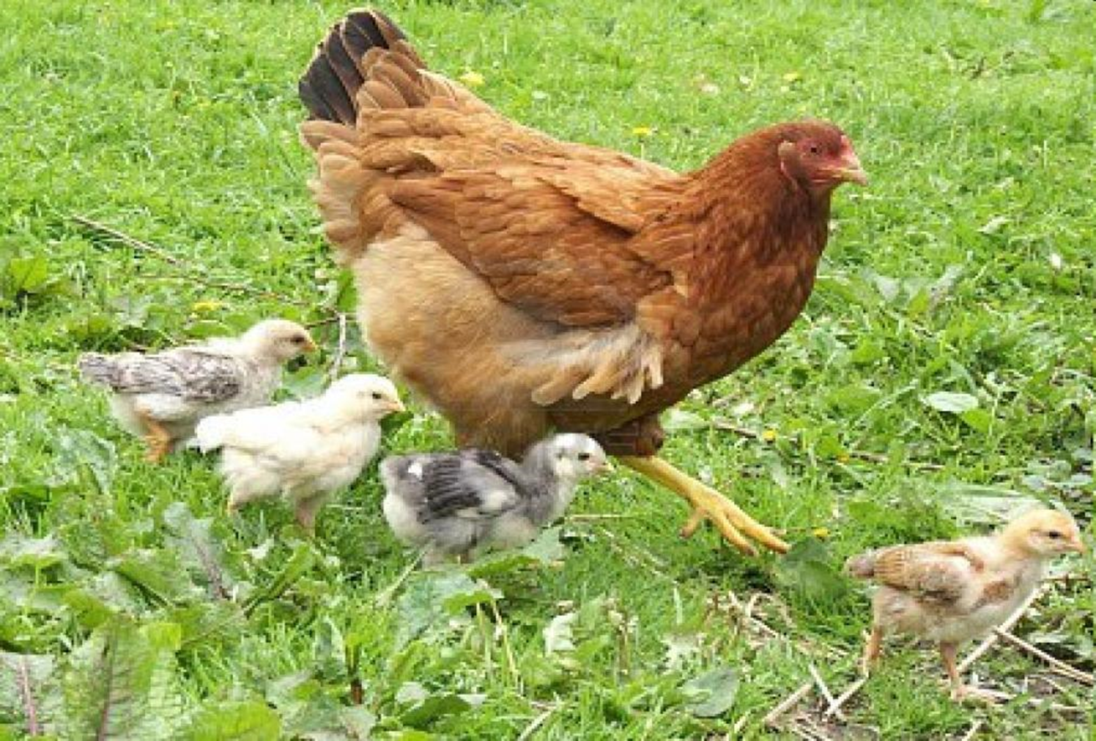

Slide 12
Адамдар бір-біріне жылы сезімін білдіріп, тек жақсылық ойлау, игілік жасау арқылы мейірімділік таныта алады.

Slide 13
“Мейірімділік” кестесі
Мейірімді адамның қасиеттері
Мейірімді істер

Slide 14
Дәйексөз
Мейрімділікті анадан үйрен
Халық даналығы

Slide 15
АНА

Slide 16
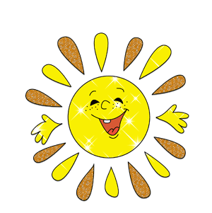
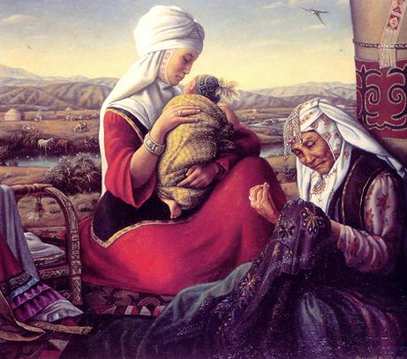

Slide 17
. . . Мейірімділік туралы игі сөздер жазу.
. . . Мейірімділік,қайырымдылық туралы өлең жолдарын құрастыру.

Slide 18
Үйге тапсырма:
Мейрімділік жайлы мақал-мәтелдер жазып келіңдер.

Slide 19
Назарларыңызға рахмет!

